Slide 1
ДНЗ “Лісоводський професійний аграрний ліцей”
Презентація досвіду роботи
викладача історії та громадянської освіти
Нестерук Ніни Яківни

Slide 2
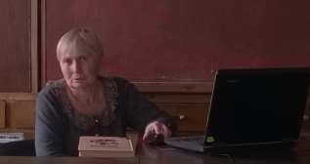
Візитна картка
Посада: викладач історії та суспільствознавства.
Кваліфікаційна категорія -“спеціаліст вищої категорії”.
Педагогічне звання - “старший викладач”.
Педагогічний стаж: 39 років.

Slide 3
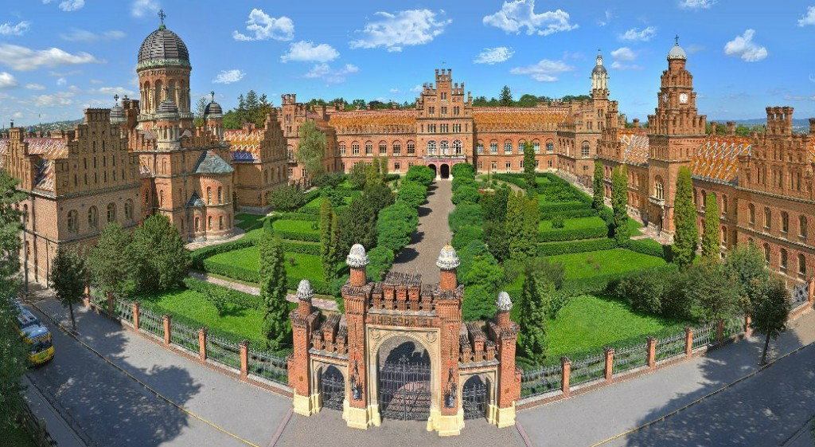
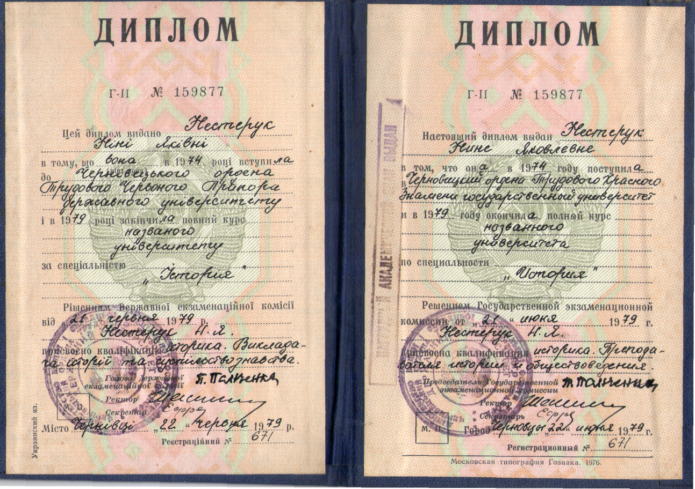
Освіта
Закінчила Чернівецький університет (денну форму навчання), де отримала повну вищу освіту за спеціальністю “Історія” та здобула кваліфікацію історика, викладача історії та правознавства.

Slide 4
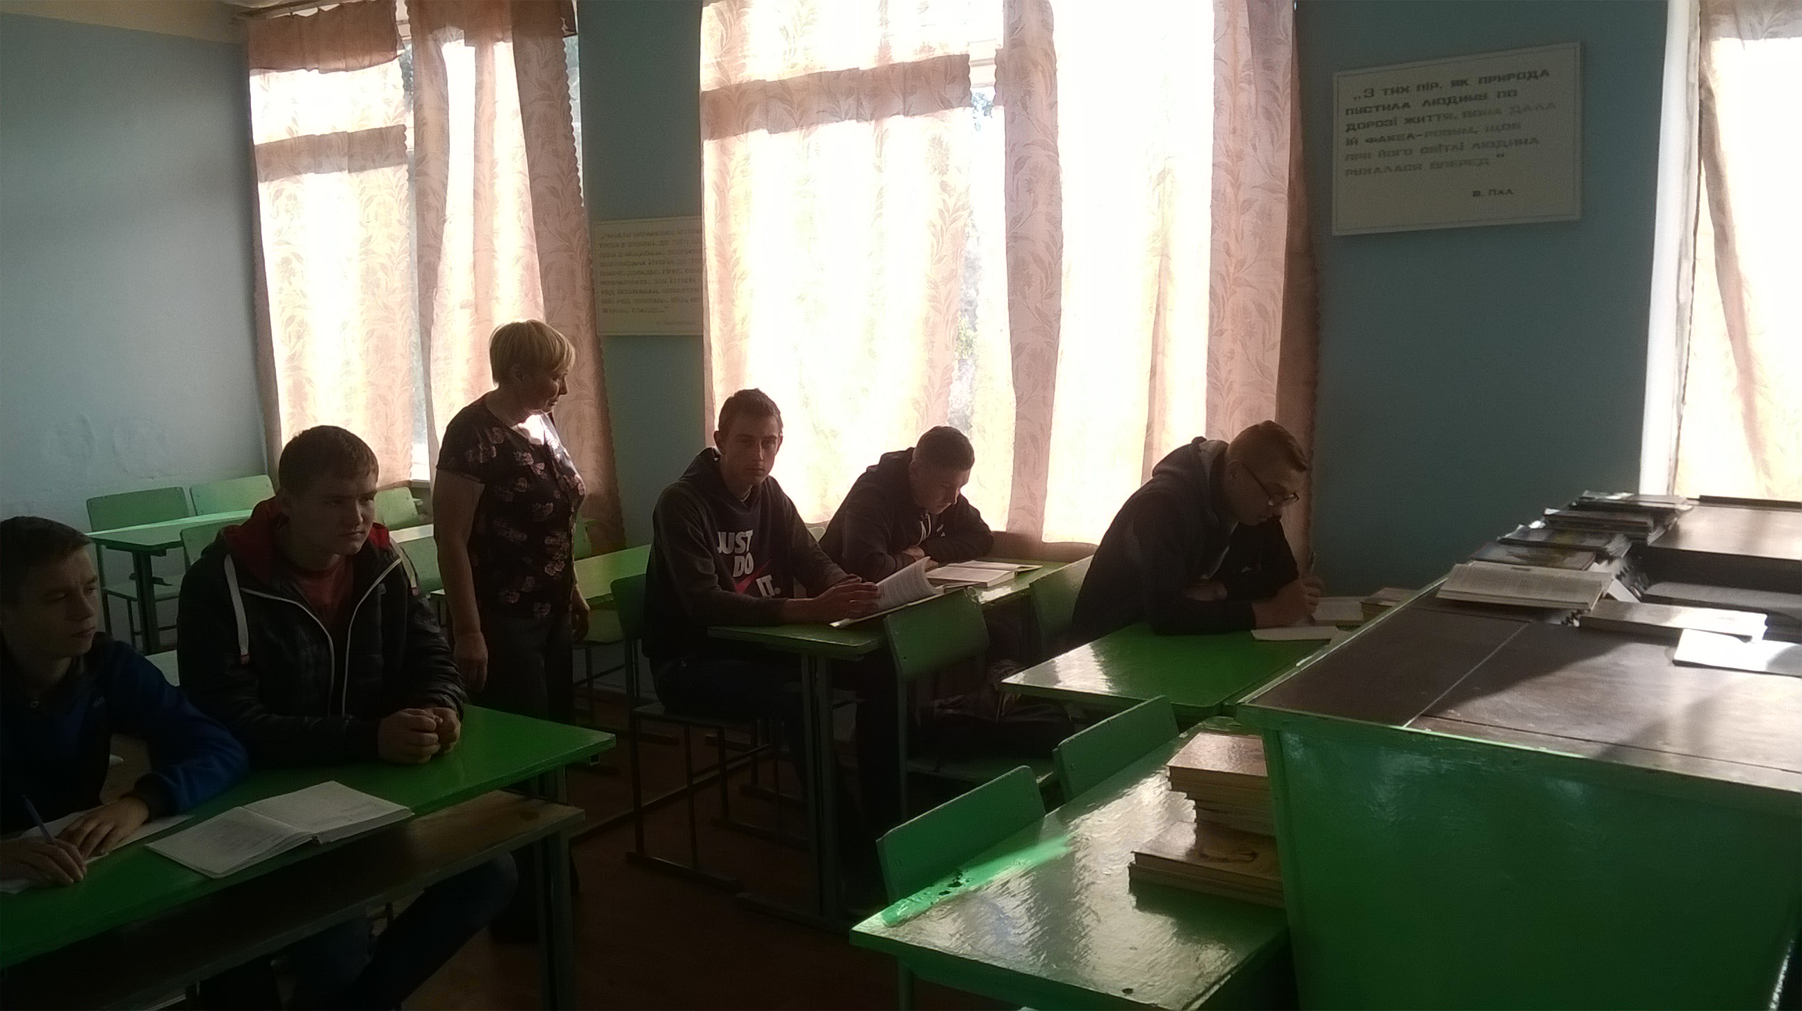
Хто ж я, як викладач?
Захоплююся своєю роботою;
Щира у спілкуванні з учнями;
Є у постійному пошуку;
Прагну самовдосконалення.

Slide 5
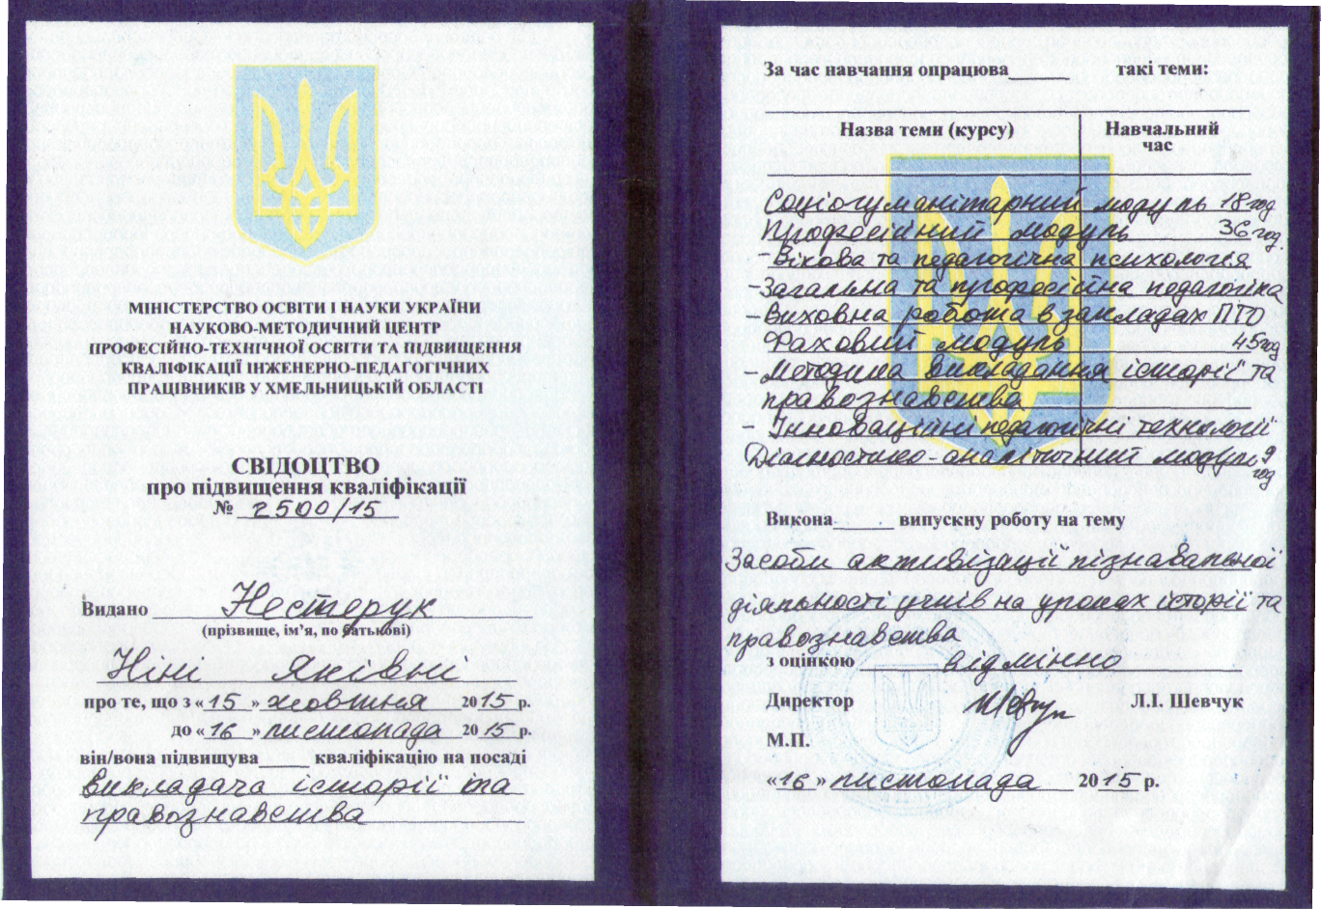
Курси підвищення кваліфікації
2015 р.

Slide 6
Схема професійної діяльності
Методична робота
Навчальна робота
Уроки
Методичні розробки
Семінари, вебінари, педради, методичні оперативки.
Самоосвіта
Робота в МО
Стандартні
Нестандартні

Slide 7
Тема досвіду:
Вплив суспільнознавчої науки (історії України, зокрема), здоров’язберігаючих інноваційних технологій на процес формування, розвиток та соціалізацію особистості.
Мета самоосвіти:
Вдосконалення психолого-педагогічних знань.
Поглиблення знань з різних методик навчання.
Підвищення загальнокультурного рівня.

Slide 8
Форми навчання та методичні прийоми
Форми навчання (за кількістю учнів): індивідуальні, парні, мікрогрупові, групові, колективні.
Методичні прийоми: “Мозковий штурм”, “Асоціативний кущ”, “Знайди помилку”, “Квітка розв’язань”, “Логічний ланцюжок”, “Встанови відповідність”, “Закінчи речення” та інш…
Колективно-групові заняття включають уроки, лекції, семінари, конференції, олімпіади, екскурсії, ділові ігри.

Slide 9
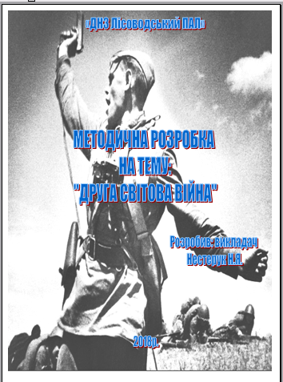
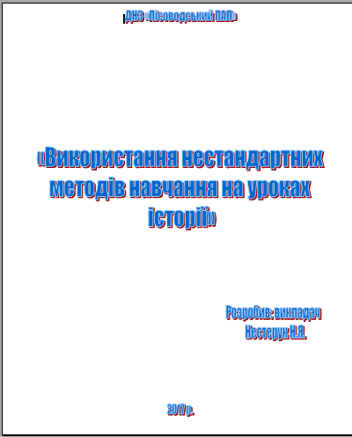
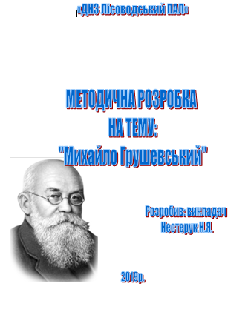
Методична скарбничка

Slide 10
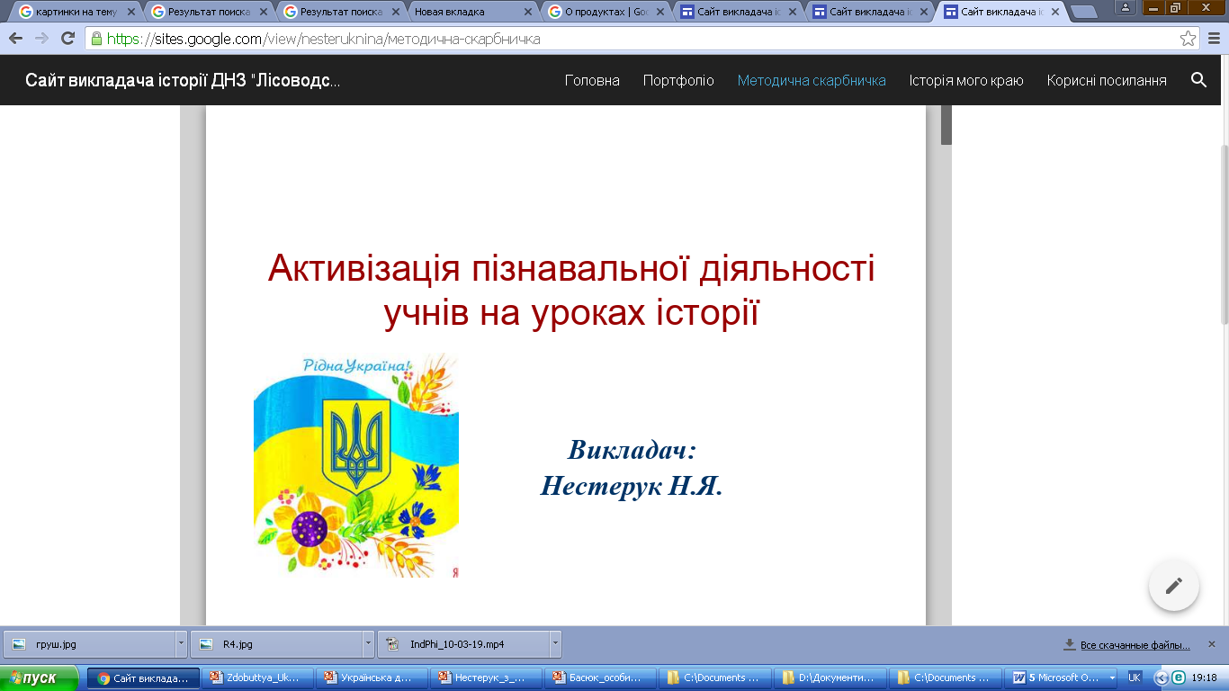
Друковані матеріали

Slide 11
Відкриті уроки
Україна в умовах незалежності
Розпад колоніальної системи
Українська держава П.Скоропадського

Slide 12
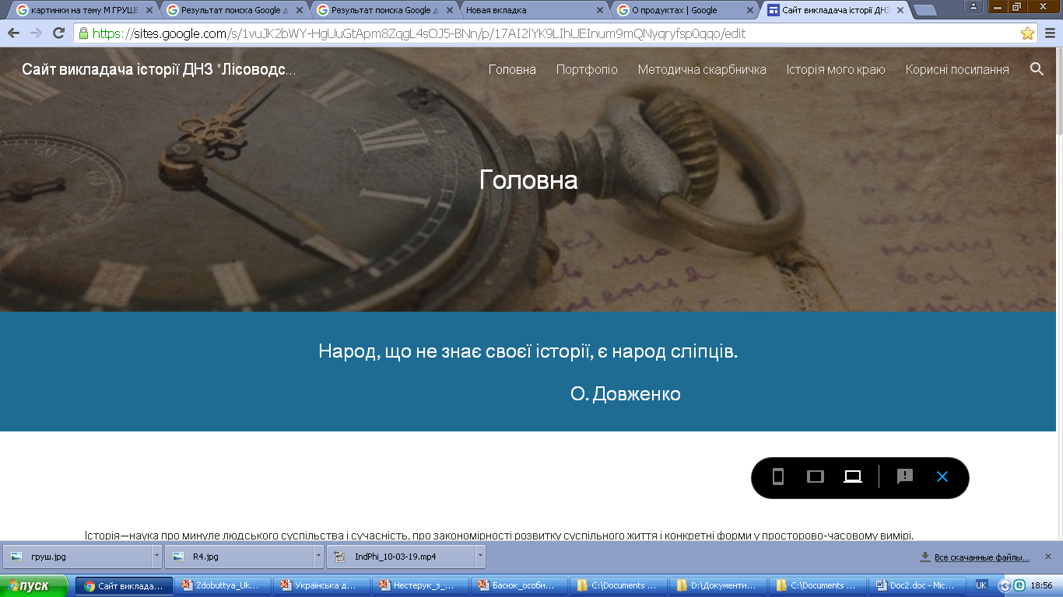
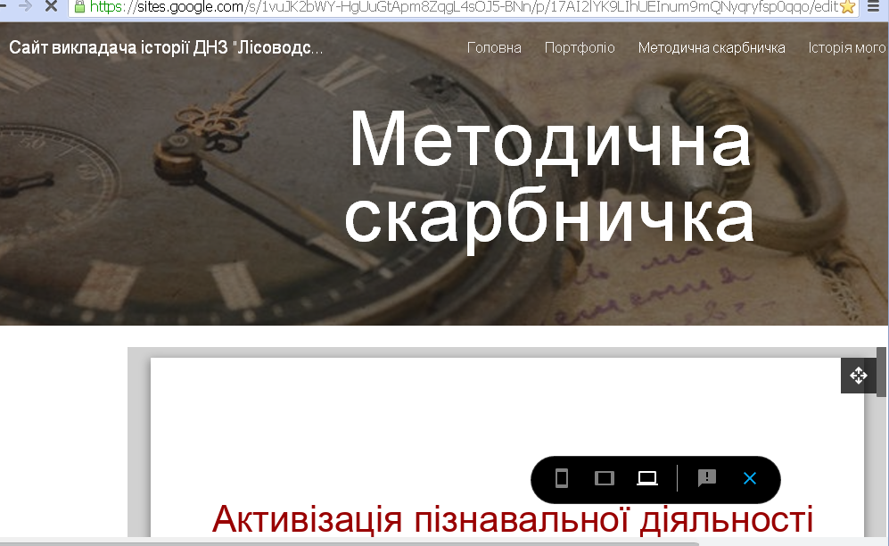
Веб-ресурси
https://sites.google.com/view/nesteruknina/

Slide 13
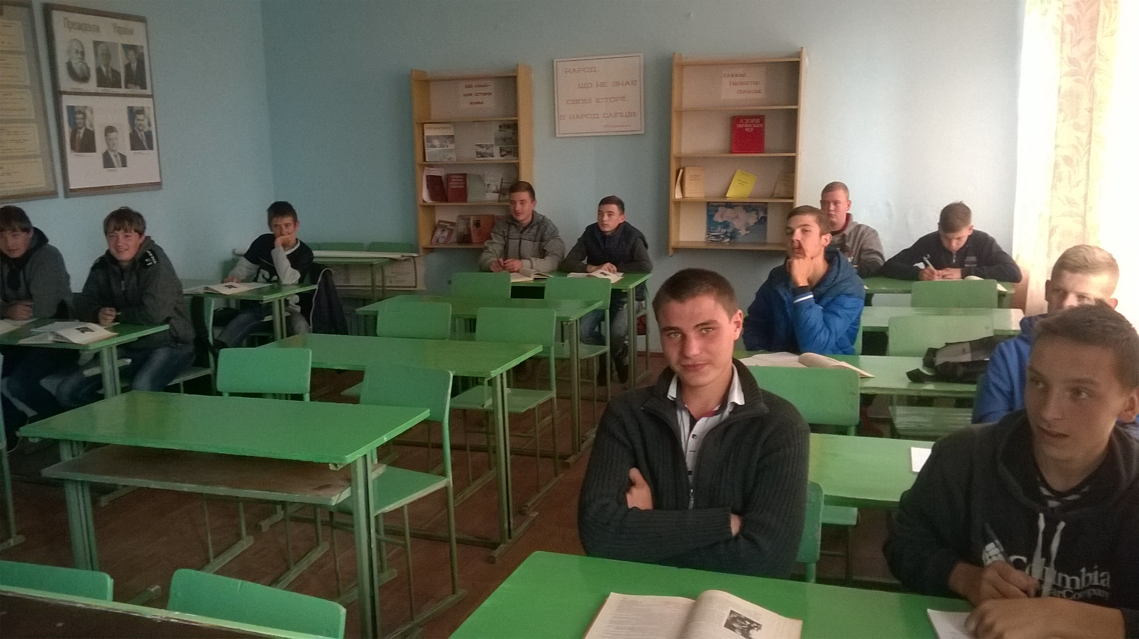
Моя мета педагога
Розкрити потенціал учнів.
Відкрити для учнів цікаву сторону вивчення історії.
Стати одним з найкращих моментів життя у своїх учнів.

Slide 14
Історія – скарбниця наших діянь, свідок минулого, приклад і повчання для сьогодення, застереження від майбутнього.
М. Сервантес

